Slide 1
TP2 Partie 1

Slide 2
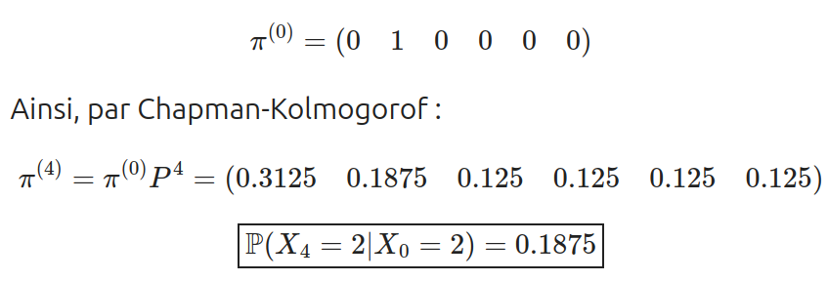
I. Le labyrinthe

Slide 3
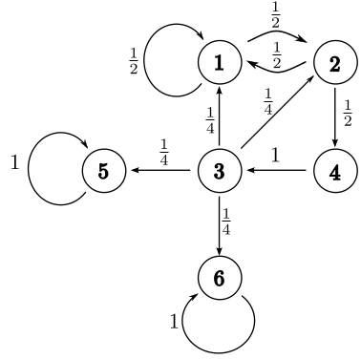
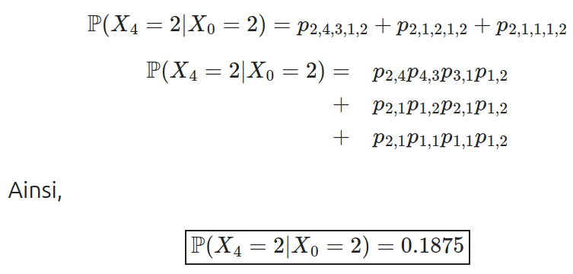
I. Le labyrinthe

Slide 4
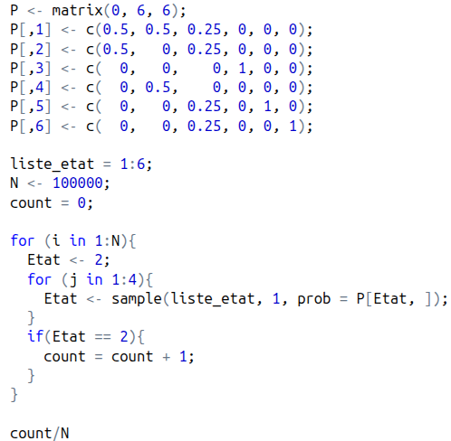





I. Le labyrinthe

Slide 5
II. Le labyrinthe

